Slide 1

المستفيدون من المحميات:
1- السكان المحليون: هم المستفيدوم الرئيسيون من أنشاء هذه المحميات، وتتضمن الفوائد التالية: حماية المنابع والمصادر الحيوية الأساسية (مياه، نبات، حيوانات). تحسين خبرات إدارة الأراضي واستعمالاتها. الحصول على إنتاجية أكبر وقاعدة اقتصادية متنوعة، فرص عمل إضافية ومتنوعة،و نظافة تؤدي إلى بيئة أكثر صحية.
2- العلماء: تؤمن محميات المحيط الحيوي الوسط الملائم والمناسب للبحث العلمي المتواصل، وبالتالي تنمية وتطور قاعدة البيانات التي تساعد العلماء وتمكنهم من وضع الفرضيات ودراسة هذه الأبحاث وتحليلها، وتمنح المحميات فرص المشاركة مع فرق البحث العلمي الوطني والإقليمي والدولي، مما يزيد من إمكانية إجراء الدراسات المقارنة، وتوفير الدعم والتمويل من الهيئات الحكومية وغير الحكومية للأبحاث وخصوصاً في الدول النامية.
3- إداريو المصادر الحيوية: يطور البحث والتدريب في محميات المحيط الحيوي قدرات الإدارة من أجل تقييم النشاطات الآنية والتنبؤ المستقبلي باستعمالات الأراضي البديلة، مما يزيد قدرة الإداريين على رسم الاستراتيجيات الإدارية، ومن ثم ازدياد القدرة على استخدام المصادر الحيوية والاقتصادية بشكل أكثر فعالية.

Slide 2
4- صانعو القرار: يستفيد أصحاب القرار والمديرون من المعلومات الناتجة عن الدراسات في هذه المحميات، لاتخاذ القرارات المتعلقة بالتنوع وحماية البيئة، كما تعزز هذه المعلومات الإمكانات المؤسسية والفنية.
5- المجتمع الدولي: يستفيد المجتمع الدولي من خلال وجود شبكة دولية بين المحميات، يتم خلالها التعاون على مواجهة المشكلات المختلفة وزيادة الخبرة باستخدام نظام معلومات تابع لهذه المحميات، وذلك من أجل تحسين استخدام المصادر الحيوية في العالم، وهذا يساهم في استمرار الاقتصاد العالمي والثبات البيئي.
إدارة المحميات
تتألف محميات المحيط الحيوي من ثلاث مناطق ذات علاقة متبادلة فيما بينها: قلب المحمية، وقطاع الحماية والصيانة، والمنطقة الانتقالية: قلب المحمية: يتألف من نماذج من النظم البيئية المتنوعة والمميزة على الأقل لإحدى المناطق الأرضية أو الشاطئية أو البحرية، ويعد قلب المحمية موطناً ملائماً لأنواع عديدة من الحيوانات والنباتات، بما فيها المفترسات الكبيرة، وقد تحتوي المحمية على مراكز استيطان لكثير من مكونات التنوع الحيوي،

Slide 3
والتي يمكن أن تكون مستودعات وراثية للأنواع الحية التي يمكن نقلها إلى المناطق التي اختفت منها، إضافة إلى الأنواع ذات الأهمية العالمية، حيث تتم مراقبتها ودراستها، ويمكن أن يكون قلب المحمية موطناً لأسلاف الأنواع البرية الاقتصادية كالأشجار الغابية عالية القيمة، كما يمكن أن تحتوي على جماعات حيوانية معرضة لخطر الانقراض، ويتميز قلب المحمية بحماية مطلقة ومضمونة، فهو يدل بذلك على العمليات الطبيعية للحياة البرية الموجودة، ومثالها محمية المحيط الحيوي في الأمازون (البرازيل) التي تضم عشرة آلاف نوع من النباتات الزهرية، وفيها أكثر من ألف نوع من الطيور، ويتوقع أنه يوجد فيها أكثر من مليون نوع من الحشرات والعناكب.
قطاع الحماية والصيانة والمنطقة الانتقالية: قطاع الصيانة هو القسم الذي يحيط بقلب المحمية، حيث يستخدم ويدار بشكل يساعد على حماية قلب المحمية، وتشكل الحدود المتاخمة لهذا القطاع (قطاع الصيانة) الحدود الداخلية للمنطقة الانتقالية التي تحيط بقطاع الصيانة وقلب المحمية، وغالباً ما تحتوي هذه المنطقة على قرى صغيرة وأراضٍ زراعية وغابات مستثمرة، ومناطق إعادة تجديد وتأهيل.

Slide 4
إن إمكانات الاستخدام المتنوعة لتلك المناطق تجعلها ملائمة لدراسات داخلية صارمة، ولذلك لدعم التخطيط الإقليمي للحماية والتنمية الريفية. ويتضمن قطاع الصيانة الجزء الأكبر من المنطقة الانتقالية أمكنة بحث تجريبية تستخدم لاكتشاف طرق إدارة النباتات والحياة البرية والأراضي الزراعية والغابات والمصادر الطبيعية الأخرى. وذلك من أجل تعزيز الانتاج، ومثالها محمية «سكاريات» في تلايدند التي التي تحتوي على مركز بحث في إدارة الغابات والسهول. اختيار المحمية إن اختيار موقع ما لاعتماده كمحمية محيط حيوي يتطلب أن يكون موقعاً محمياً فعلاً، ويشتمل على قلب ذي قيمة فعلية من أجل حماية طبيعية، ويجب أن يشتمل هذا الموقع على أرض إضافية ومصادر مالية من أجل البحث وتجريب الوسائل المطلوبة لإدارة المصادر المختلفة، ويجب أن يشكل قلب المحمية نموذجاً لوحدة جغرافية حيوية ذات اتساع يكفي لانتشار الأنواع والجماعات المختلفة لمختلف مستويات التنظيم الغذائي في النظام البيئي. وعندما نسمى منطقة ما محمية محيط حيوي فإنه يجب على إدارة هذه المحمية تشجيع البحث العلمي فيها والتدريب والتعاون مع الهيئات المحلية في التخطيط والإدارة، وذلك من أجل تحقيق الحماية والفائدة، وكي تكون جزءاً من محميات المحيط الحيوي الدولية ومؤتمراتها الخاصة فيما يتعلق بتبادل المعلومات

Slide 5
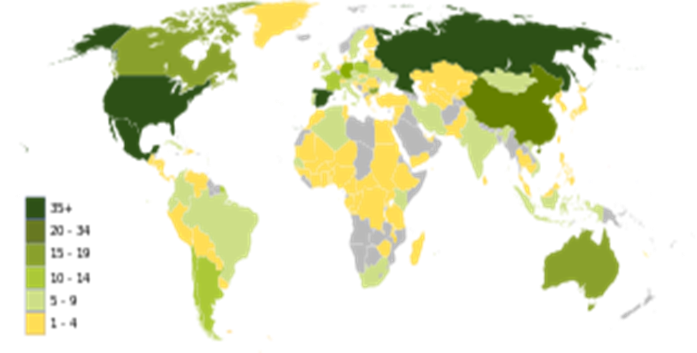
خريطة العالم تظهر عدد محميات الإنسان والمحيط الحيوي في كل دولة
وتتكون شبكة العالم لمحميات المحيط الحيوي حالياً من 631 محمية محيط حيوي في 119 بلداً، منها 27 محمية محيط حيوي في العالم العربي. وتتوزع الأخيرة في 11 دولة عربية على هذا الشكل: الجزائر (6 محميات)، مصر (محميتان)، الأردن (محميتان)، لبنان (3 محميات)، المغرب (3 محميات)، قطر (محمية واحدة)، السودان (محمية واحدة)، سورية (محمية واحدة)، تونس (4 محميات)، الإمارات (محمية واحدة)، اليمن (محميتان).

Slide 6
تجدر الإشارة إلى أن هذه المحميات موزعة في أقاليم بيئية ومناخية مختلفة يُصان فيها التنوع الإحيائي حتى إذا ما أصابت كارثة تنوعاً حيوياً في مكان ما، يُصار إلى تعويضه من خزان التنوع الحيوي المتمثل بمحميات المحيط الحيوي. والأهم من كل ذلك أن محميات المحيط الحيوي أنشئت لخدمة الإنسان وليس العكس، كما كان يحصل في مناطق مختلفة حيث ينشأ سور حول المحمية ويمنع الدخول إليها بغرض الحماية، فيلحق بها نتيجة لذلك ضرر كبير نتيجة التعديات الكثيرة التي يقوم بها السكان المحليون كرد فعل على حرمانهم من مناطق عاشوا فيها وتنعموا بخيراتها. لذا عمد برنامج "الماب" إلى توعية السكان المحليين بأهمية الثروات الطبيعية التي لديهم، وحثهم على المحافظة على المهدد منها، والمشاركة بإدارة المحمية التي تؤوي هذه الثروات والاستفادة منها من خلال استثمار حكيم ومستدام.

